Slide 1


Class Programmer()
Hari ke-2 27 Oktober 2019
Instruktur: Jody Aryono

Slide 2
Class Bismillah_hirramanirrohim(Insya_Allah=1){
for ($i=0; $i <2 ; $i++) {
saya_pikir();
saya_rasa();
saya_yakin();
saya_programmer();
}
for ($i=0; $i <2 ; $i++) {
aamiin();
}
ya_rabbal_allaaminn();
}

Slide 3
Agenda
Pengenalan HTML
Pengenalan CSS
Pengenalan Bootstrap
Praktek & Tugas : Membuat Layout

Slide 4
Pengenalan HTML
Pengenalan Pemrograman berbasis Web

Slide 5
Pengenalan HTML
HTML adalah bahasa pertama yang harus dipelajari bila kamu ingin menjadi seorang Web Developer, karena HTML merupakan bahan dasar untuk membuat web.
HTML atau Hyper Text Markup Language merupakan sebuah bahasa markah untuk membuat halaman web. Padanan HTML dalam bahasa indonesia adalah Bahasa Markah Hiper Teks (BMHT).
File HTML dapat dibuat dengan teks editor seperti notepad. Lebih bagus lagi menggunakan teks editor yang memiliki fitur syntax highlighter seperti Notepad++, Atom.io,Sublime Text, VS code dan lain-lain. File HTML disimpan dengan ekstensi html atau htm.
Html berjalan di client dan bisa diakses tanpa menggunakan web server

Slide 6
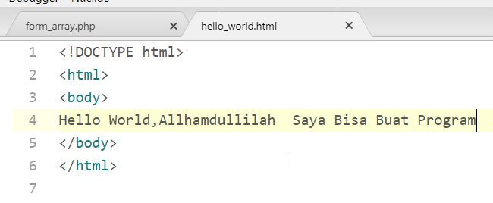
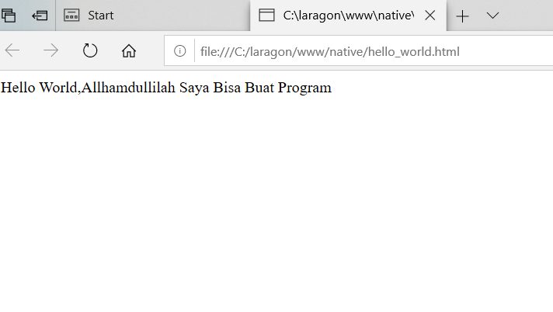
Pengenalan HTML
Jika dijalankan dengan mengklik hello-world.html maka akan muncul

Slide 7
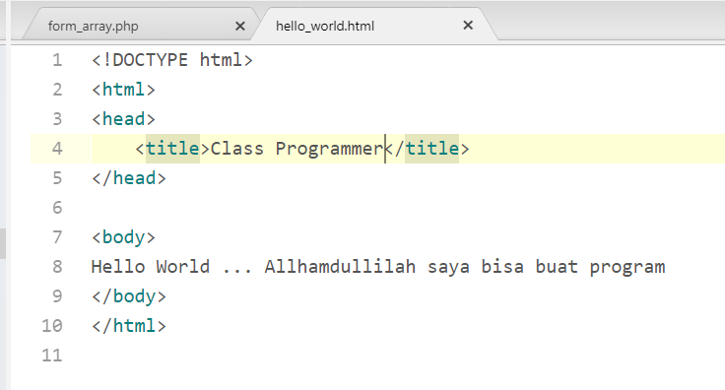
Pengenalan HTML
Tag <title> berfungsi untuk membuat judul website. Sementara itu tag <head> berfungsi untuk membuat kepala dokumen. Tag <title> harus diletakkan di dalam tag <head>. Perhatikanlah hasilnya, teks yang ada di tag <title> akan ditampilkan sebagai judul website.

Slide 8
Pengenalan CSS
Pengenalan Pemrograman berbasis Web

Slide 9
Pengenalan CSS
CSS singkatan dari Cascading Style Sheets. Secara bahasa berarti lembaran gaya yang mengalir ke bawah. Kamu akan kebayang dengan istilah ini setelah nanti tau penggunaan dan bentuknya. Secara istilah, CSS adalah bahasa penulisan yang digunakan untuk mendeskripsikan penampilan sebuah dokumen markup. CSS selalu digunakan bersamaan dengan HTML, meskipun kita dapat juga menggunakannya untuk mengatur style dokumen markup lain seperti XML, SVG dan XUL. Agar lebih terbayang, coba perhatikan tiga dokumen HTML di bawah ini dan lihat perbedaan tampilannya.
HTML dirancang tidak ditujukan untuk mendesain sebuah halaman web, tapi hanya untuk menampilkan konten saja.seperti jenis font yang digunakan, warna, dan ukuran. Tapi dengan adanya tag ini, malah jadi menyulitkan proses development, karena tag ini mesti disematkan di banyak halaman untuk mendapatkan hasil style yang sama. Bayangkan ketika kita sudah memiliki banyak halaman web, belasan atau puluhan, lalu kemudian hendak mengedit beberapa style saja misalkan ukuran font dan ingin semua halaman mendapatkan perubahan yang konsisten. Maka kita harus memperbaharui tag tersebut di setiap halaman satu per satu!

Slide 10
Pengenalan CSS
CSS biasanya disimpan di dalam sebuah file berekstensi .css dan disematkan di dalam dokumen HTML untuk memberikan style pada halaman tersebut. Meski demikian, kita tetap dapat menambahkan sintaks CSS langsung di dalam dokumen HTML, di dalam tag <style></style> untuk mengakomodir penerapan style yang hanya digunakan di dalam dokumen tersebut. Kita juga dapat menyematkan sintaks CSS langsung di dalam atribut style pada suatu tag HTML untuk menerapkan style yang hanya digunakan pada tag itu saja
h1 -> selector
{ text-align: center; color: red; } -> deklarasi style
text-align -> property
center -> value
color -> property
red-> value

Slide 11
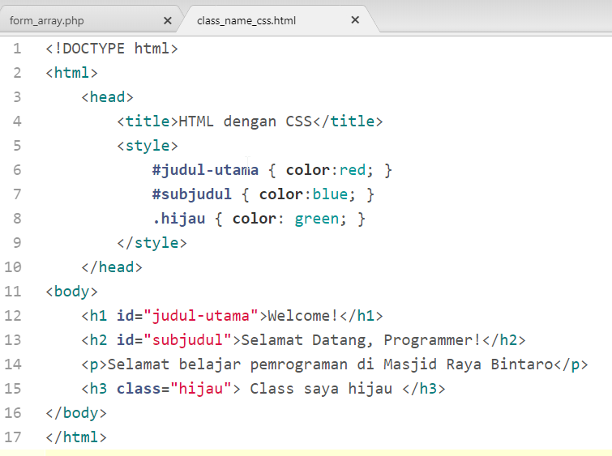
Pengenalan CSS
pada html suatu attribut untuk input data diberikan id dan nama yg berfungsi untuk emanggilan komponen atau object HTML , untuk id dipanggil di frontend menggunakan jquery/javascriot sedangkan name ada nama object yg bisa diambil pada saat posting data aplikasi, dalam css untuk memformat object class menggunakan selector (.) Titik dan memanggil id menggunakan (#) Selector Tanda Kres

Slide 12
Pengenalan Bootstrap
Dasar pemrograman PHP

Slide 13
Pengenalan Bootstrap
Bootstrap adalah front-end framework yang solek, bagus dan luar biasa yang mengedapankan tampilan untuk mobile device (Handphone, smartphone dll.) guna mempercepat dan mempermudah pengembangan website. Bootstrap menyediakan HTML, CSS dan Javascript siap pakai dan mudah untuk dikembangkan.
Bootstrap merupakan framework untuk membangun desain web secara responsif dan cepat. Artinya, tampilan web yang dibuat oleh bootstrap akan menyesuaikan ukuran layar dari browser yang kita gunakan baik di desktop, tablet ataupun mobile device. Sehingga, user akan mendapatkan pengalaman yang lebih baik dalam berselancar tanpa mempertimbangkan perangkat apa yang harus digunakan.
apabila kita menggunakan bootstrap, kita tinggal menggunakan nama class (untuk css) dan library (javascript) yang sudah ditentukkan oleh bootstrap tanpa perlu menulis kode dari 0 (awal) sehingga, bisa menghemat waktu dalam pengembangan website untuk urusan UI (User Interface). Bootstrap memiliki tampilan yang indah dan dapat di customisasi.

Slide 14
Pengenalan Bootstrap
Bootstrap merupakan sebuah framework CSS dari Twitter, yang menyediakan kumpulan komponen-komponen antarmuka dasar pada web yang telah dirancang sedemikian rupa untuk digunakan bersama-sama.
Selain komponen antarmuka, Bootstrap juga menyediakan sarana untuk membangun layout halaman dengan mudah dan rapi, serta modifikasi pada tampilan dasar HTML untuk membuat seluruh halaman web yang dikembangkan senada dengan komponen-komponen lainnya.
Twitter Bootstrap ini sekarang sedang hangat-hangatnya pada dunia web desain, dan banyak sekali yang menggunakan nya karena memudahkan para desainer web untuk membuat desain web-nya
Framework_master yg akan kita pelajari juga membuat layout berdasarkan Bootstrap jadi diharapkan programmer juga menguasai untuk membuat layout bootstrap

Slide 15
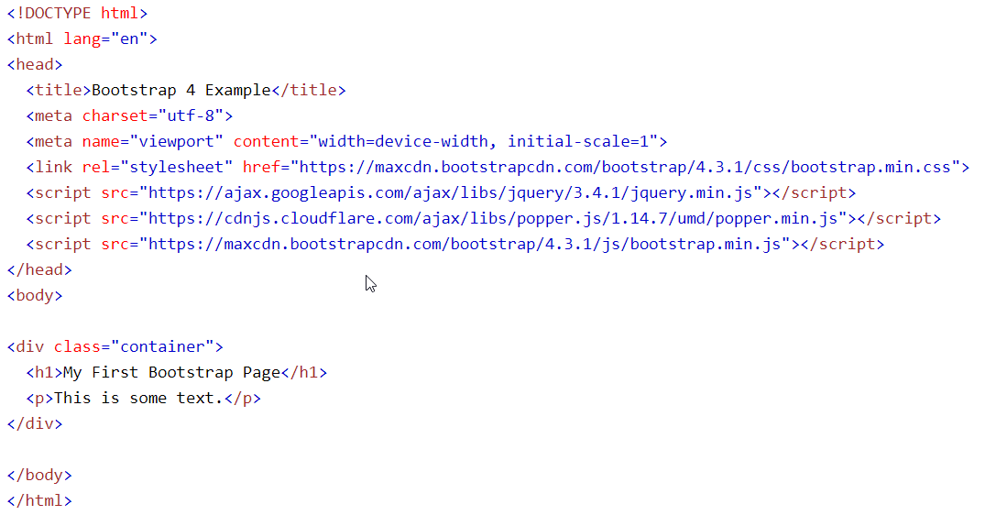
Instalasi Skeleton Bootstrap
Installasi bootsrap bisa di download https://github.com/twbs/bootstrap/archive/v4.3.1.zip
ataupun di referensikan langsung ke web bootstrap

Slide 16
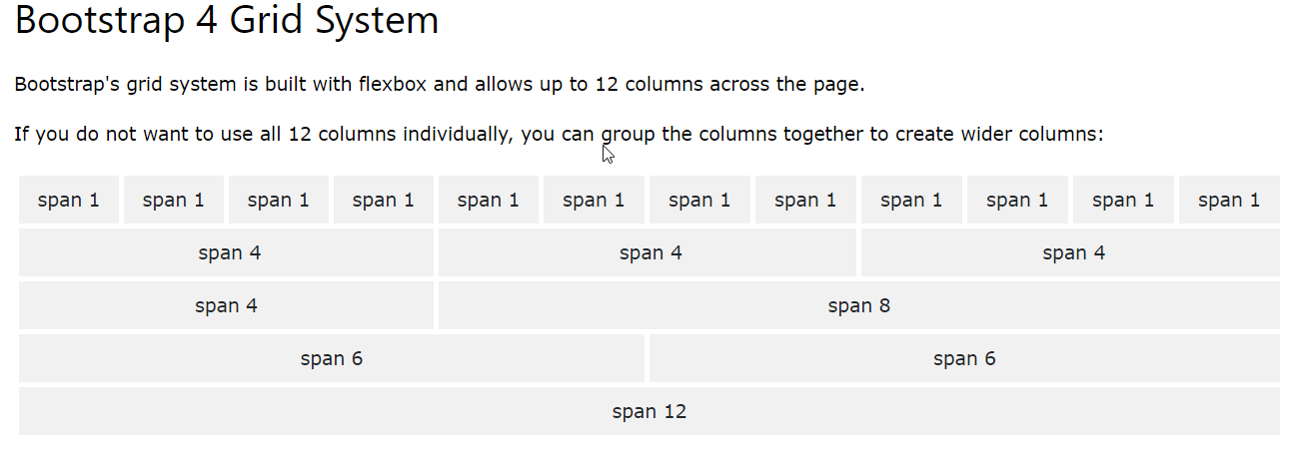
Layout Bootstrap
Bootstrap memiliki layout 12 grid , sehingga mudah untuk dipahami

Slide 17
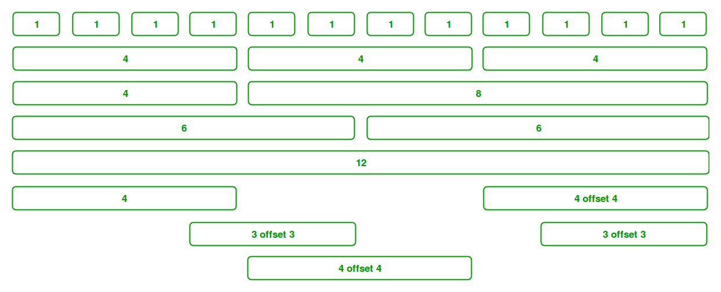
Layout Bootstrap

Slide 18
Pengenalan Bootstrap
Grid Classes
The Bootstrap 4 grid system has five classes:
.col- (extra small devices - screen width less than 576px)
.col-sm- (small devices - screen width equal to or greater than 576px)
.col-md- (medium devices - screen width equal to or greater than 768px)
.col-lg- (large devices - screen width equal to or greater than 992px)
.col-xl- (xlarge devices - screen width equal to or greater than 1200px)

Slide 19
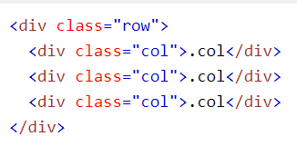
Pengenalan Bootstrap
Membuat 3 Colom seukuran dibootstrap

Slide 20
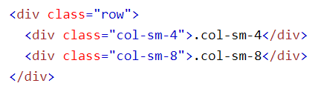
Pengenalan Bootstrap
Membuat 2 kolom tidak seukuran dibootstrap dan responsive

Slide 21
Pengenalan Bootstrap
Dengan menggunakan Framework_master tidak perlu repot lagi untuk install bootstrap karena di dalam Framework_master untuk layout web sudah menggunakan bootstrap

Slide 22
Tugas: Membuat layout Bootstrap
Dasar pemrograman PHP

Slide 23
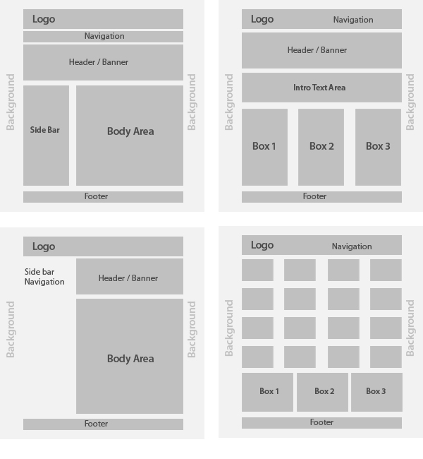

Slide 24
Refferensi
https://www.petanikode.com/html-dasar/
http://ilmukita.org/membuat-tampilan-layout-web-sederhana-html-dan-css/
https://www.apacara.com/tutorial/bootstrap/belajar-bootstrap-untuk-pemula.html
https://www.bewoksatukosong.com/2019/02/cara-memahami-grid-layout-bootstrap-4.html

Slide 25
Class Allhamdullilah(Insya_Allah=1){
for ($i=0; $i <2 ; $i++) {
saya_faham();
saya_yakin();
saya_bisa_buat_program();
}
aamiin();
subhaankallohuma_wa_bihamdika();
asy-hadu_alla_illah_illa_aanta();
as-taghfiruka_wa_atuubu_ilaik();
}

